Slide 1
C++ Korea C++ Concurrency in Action Study
Chapter 6. Designing lock-based concurrent data structures.
C++ korea 이상형 (4513zxc@daum.net)

Slide 2
6. 3 더 복잡한 Lock 기반 자료구조 설계하기

Slide 3
6. 3 더 복잡한 Lock 기반 자료구조 설계하기
Lookup Table Single Linked List

Slide 4
6. 3. 1 Lock을 이용하여 Thread에 안전한 Lookup table 만들기
Lookup Table

Slide 5
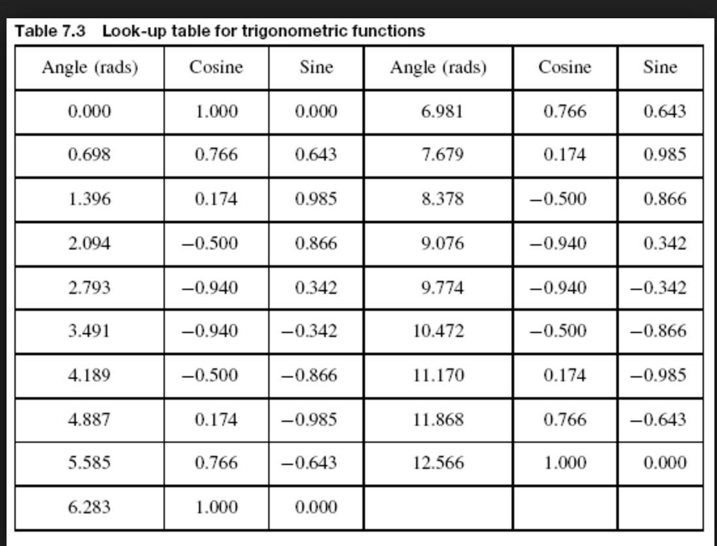
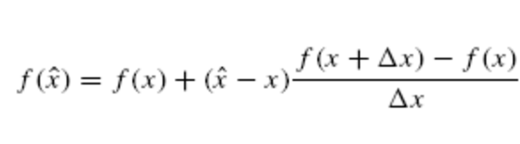
6. 3. 1 Lock을 이용하여 Thread에 안전한 Lookup table 만들기
Lookup Table

Slide 6
6. 3. 1 Lock을 이용하여 Thread에 안전한 Lookup table 만들기(1)
Key/Value type

Slide 7
6. 3. 1 Lock을 이용하여 Thread에 안전한 Lookup table 만들기(1)
Key/Value type
std::map<>
std::multimap<>
std::unordered_map<>
std::unordered_multimap<>

Slide 8
6. 3. 1 Lock을 이용하여 Thread에 안전한 Lookup table 만들기(3)
std::mutex ?

Slide 9
6. 3. 1 Lock을 이용하여 Thread에 안전한 Lookup table 만들기(3)
std::mutex ?

Slide 10
6. 3. 1 Lock을 이용하여 Thread에 안전한 Lookup table 만들기(3)
boost::shared_mutex (c++17)
2가지 접근 레벨
Shared : 여러 쓰레드가 같은 뮤텍스의 소유권을 공유
Boost::shared_lock<boost::shared_mutex>
Exclusive : 하나의 스레드가 뮤텍스를 소유
Std::unique_lock<boost::shared_mutex>

Slide 11
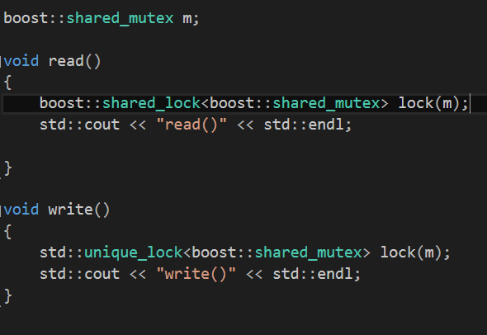
6. 3. 1 Lock을 이용하여 Thread에 안전한 Lookup table 만들기(3)
boost::shared_mutex (c++17)
2가지 접근 레벨
Shared : 여러 쓰레드가 같은 뮤텍스의 소유권을 공유
Boost::shared_lock<boost::shared_mutex>
Exclusive : 하나의 스레드가 뮤텍스를 소유
Std::unique_lock<boost::shared_mutex>

Slide 12
6. 3. 1 Lock을 이용하여 Thread에 안전한 Lookup table 만들기(3)
boost::shared_mutex (c++17)
2가지 접근 레벨
Shared : 여러 쓰레드가 같은 뮤텍스의 소유권을 공유
Boost::shared_lock<boost::shared_mutex>
Exclusive : 하나의 스레드가 뮤텍스를 소유
Std::unique_lock<boost::shared_mutex>
Shared locking
- boost::shared_mutex::shared_lock()
Exclusive locking
- Boost::shared_mutex::lock()

Slide 13
6. 3. 1 Lock을 이용하여 Thread에 안전한 Lookup table 만들기(4)
기능
새로운 Key/Value 추가
Key에 해당되는 값 변경
Key에 해당하는 값 제거
Key에 해당하는 값 확인

Slide 14
Fine-Grained Locking을 위한 Map 자료구조 설계(1)
컨테이너 선정 하기
A binary tree, such as a red-black tree
A sorted array
A hash table

Slide 15
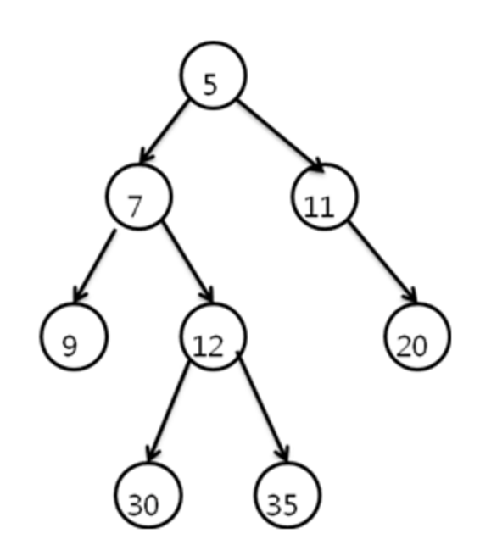
Fine-Grained Locking을 위한 Map 자료구조 설계(2)
A binary tree, such as a red-black tree

Slide 16

Fine-Grained Locking을 위한 Map 자료구조 설계(2)
A binary tree, such as a red-black tree

Slide 17
Fine-Grained Locking을 위한 Map 자료구조 설계(2)
A binary tree, such as a red-black tree

Slide 18
Fine-Grained Locking을 위한 Map 자료구조 설계(2)
A binary tree, such as a red-black tree

Slide 19
Fine-Grained Locking을 위한 Map 자료구조 설계(2)
A binary tree, such as a red-black tree

Slide 20
Fine-Grained Locking을 위한 Map 자료구조 설계(2)
A binary tree, such as a red-black tree

Slide 21
Fine-Grained Locking을 위한 Map 자료구조 설계(3)
A sorted array

Slide 22
Fine-Grained Locking을 위한 Map 자료구조 설계(3)
A sorted array

Slide 23

Fine-Grained Locking을 위한 Map 자료구조 설계(4)
A hash table
Key bucket
0
1
2
Hash(key)
3
4
5

Slide 24
Fine-Grained Locking을 위한 Map 자료구조 설계(4)
A hash table
Key bucket
0
1
2
Hash(key)
3
4
5
Notes:
고정된 수의 bucke을 사용한다고 가정할 때, 어느 Bucket에 key가 속하는지는 Key와 hash함수의 성질에 달려있다.
이는 각각의 Bucket에 대해 별개의 Lock을 안전하게 가질수 있다는 것이다.

Slide 25
Listing 6. 11 도식화
Key Index Key-value pairs
0
1
2
Hash(key) % n
3
4
5
.
.
.

Slide 26
Listing 6. 11 도식화
Key Index Key-value pairs
0
1
2
Hash(key) % n
3
4
5
.
.
.
Vector<>

Slide 27
Listing 6. 11 도식화
Key Index Key-value pairs
0
1
2
Hash(key) % n
3
4
5
.
.
.
Vector<list<> >

Slide 28
Listing 6. 11 도식화
Key Index Key-value pairs
0
1
2
Hash(key) % n
3
4
5
.
.
.
Vector<list<pair<key,value> > >

Slide 29
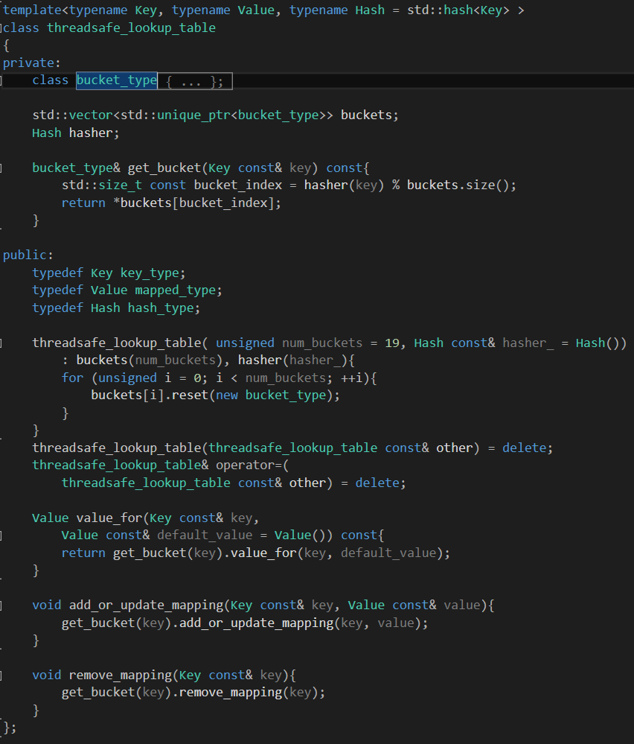
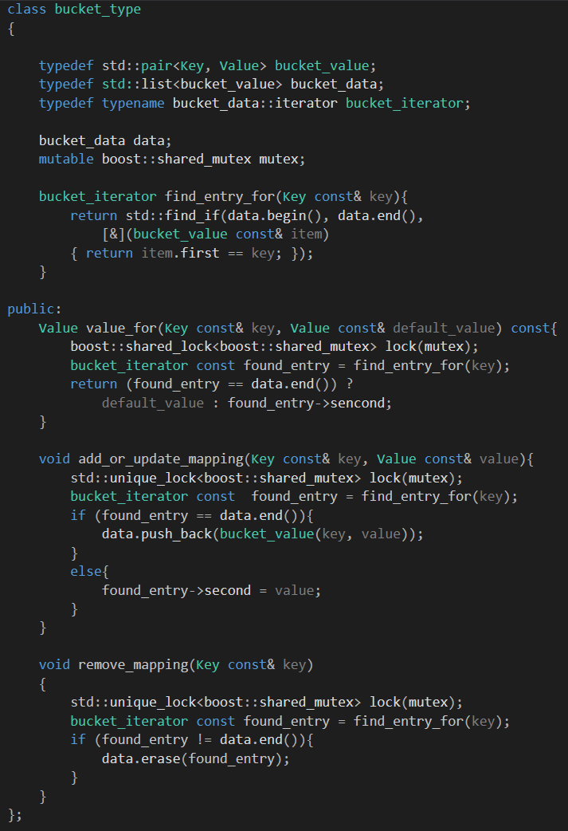
Listing 6. 11 Thread 에 안전한 Lookup table
각각의 Bucket은
boost::shared_mutex로 보호.
다중 읽기
Boost::shared_lock
단일 쓰기
Std::unique_lock

Slide 30
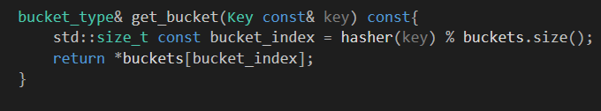
Listing 6. 11 Thread 에 안전한 Lookup table
fBucket의 수가 고정되어 있기 때문에
이 함수는 Locking 없이 사용될 수 있다.

Slide 31
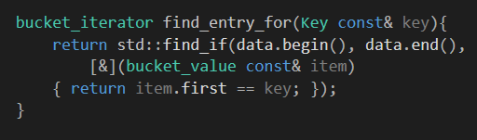
Listing 6. 11 Thread 에 안전한 Lookup table
어떠한 것도 변형 시키지 않았음.
그러므로 이는 문제 없고 예외가
발생하게 되더라도 자료구조에 대해
영향을 주지 않는다.

Slide 32
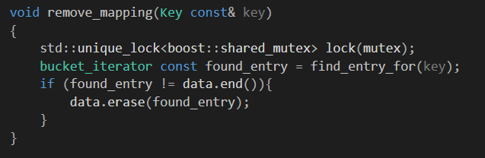
Listing 6. 11 Thread 에 안전한 Lookup table
Erase에 에 대한 호출을 통해
리스트를 바꾸게 된다.
하지만 이는 예외를 발생시키지
않도록 되어 있다.
그러므로 안전하다.

Slide 33
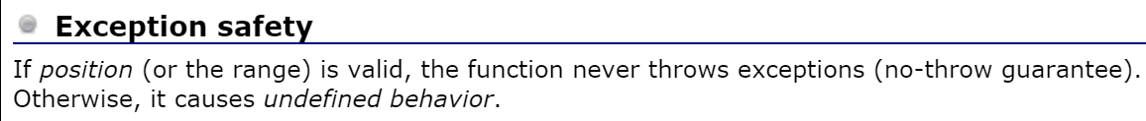
Listing 6. 11 Thread 에 안전한 Lookup table
Erase에 에 대한 호출을 통해
리스트를 바꾸게 된다.
하지만 이는 예외를 발생시키지
않도록 되어 있다.
그러므로 안전하다.
출처 : http://www.cplusplus.com/reference/list/list/erase/

Slide 34
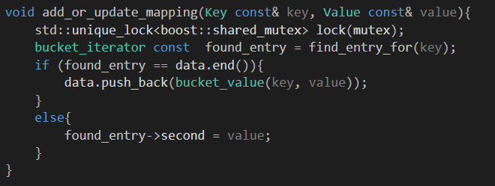
Listing 6. 11 Thread 에 안전한 Lookup table
2가지의 예외 가능성
데이터 추가할때
push_back은 예외 안전하다.
예외가 발생되더라도 원상태로 있게
해준다.
데이터 변경할때

Slide 35
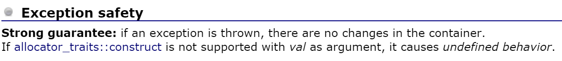
Listing 6. 11 Thread 에 안전한 Lookup table
출처 : http://www.cplusplus.com/reference/list/list/push_back/
2가지의 예외 가능성
데이터 추가할때
push_back은 예외 안전하다.
예외가 발생되더라도 원상태로 있게
해준다.
데이터 변경할때

Slide 36
Listing 6. 11 Thread 에 안전한 Lookup table
2가지의 예외 가능성
1. 데이터 추가할때
push_back은 예외 안전하다.
예외가 발생되더라도 원상태로 있게
해준다.
2. 데이터 변경할때
만약 이 작업이 예외를 발생시키면,
이에 의존하게 되지만 원래 값은
변하지 않게 된다. 하지만 전반적으로
자료구조에 대해서는 변화가 없으며
안전하다.

Slide 37
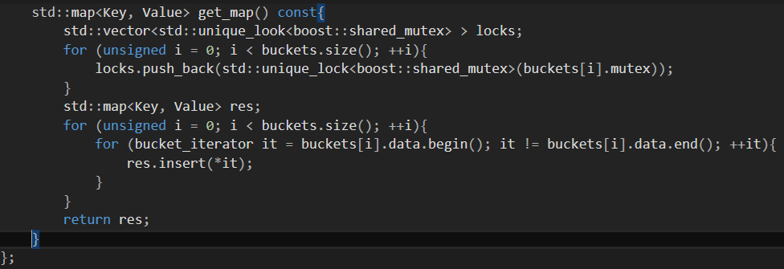
Listing 6. 12 std::map<>으로 모든 bucket 얻기
0
1
2
3
4
5
매번 마다 하나의 Bucket에 대해서만 Lock이 필요하기 때문에
이 기능이 유일하게 모든 bucket에 대해 Lock이 필요하다.
그러므로 매번 마다 동일한 방식대로 Lock을 건다고할때
DeadLock이 발생할 일이 없다.

Slide 38
6. 3. 2 Lock을 이용한 Thread-Safe list 구현하기
Single Linked List

Slide 39
6. 3. 2 Lock을 이용한 Thread-Safe list 구현하기
fine Grained Locking
fine Grained Locking

Slide 40
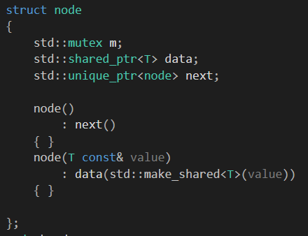
6. 3. 2 Lock을 이용한 Thread-Safe list 구현하기
fine Grained Locking
매 노드마다 하나의 Mutex를 가지는 것!

Slide 41
6. 3. 2 Lock을 이용한 Thread-Safe list 구현하기
Iterator ?

Slide 42
6. 3. 2 Lock을 이용한 Thread-Safe list 구현하기
Iterator ?
Begin()
End()

Slide 43
6. 3. 2 Lock을 이용한 Thread-Safe list 구현하기
Iterator ?
Begin()
End()
Thread 1
Thread 2

Slide 44
6. 3. 2 Lock을 이용한 Thread-Safe list 구현하기
Iterator ?
Begin()
End()
Thread 1
Thread 2

Slide 45
6. 3. 2 Lock을 이용한 Thread-Safe list 구현하기
Iterator ?
Begin()
End()
Thread 1
Thread 2
이 요소 지울래

Slide 46
6. 3. 2 Lock을 이용한 Thread-Safe list 구현하기
Iterator ?
Begin()
End()
Thread 1
Thread 2
?????????????뷁
이 요소 지울래

Slide 47
6. 3. 2 Lock을 이용한 Thread-Safe list 구현하기
Iterator ?
Begin()
End()
Thread 1
Thread 2
?????????????뷁
이 요소 지울래

Slide 48
6. 3. 2 Lock을 이용한 Thread-Safe list 구현하기
Solution
반복자가 Lock을 유지 하도록 만듬.
For_each와 같은 반복 함수 구현

Slide 49
6. 3. 2 Lock을 이용한 Thread-Safe list 구현하기
Solution
반복자가 Lock을 유지 하도록 만듬.
- STL 스타일 반복자의 수명은 컨테이너의 제어 밖이기 때문에 X

Slide 50
6. 3. 2 Lock을 이용한 Thread-Safe list 구현하기
Solution
반복자가 Lock을 유지 하도록 만듬.
- STL 스타일 반복자의 수명은 컨테이너의 제어 밖이기 때문에 X

Slide 51
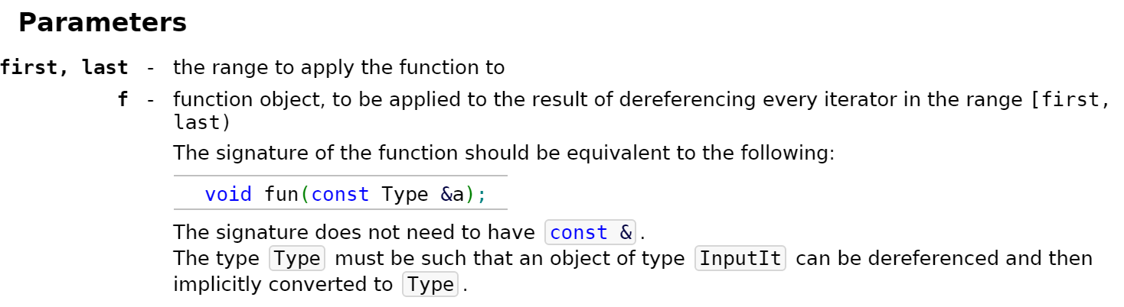
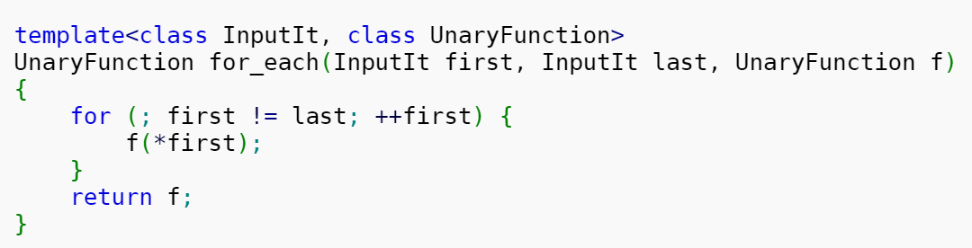
6. 3. 2 Lock을 이용한 Thread-Safe list 구현하기
Solution
2. for_each와 같은 반복 함수 구현
출처 : http://en.cppreference.com/w/cpp/algorithm/for_each

Slide 52
6. 3. 2 Lock을 이용한 Thread-Safe list 구현하기
기능
리스트에 아이템 추가
특정 조건을 부합하면 아이템을 리스트에서 제거
특정 조건에 부합하는 아이템 확인
특정 조건에 부합하는 아이템 수정
리스트의 각각의 아이템을 다른 컨테이너에 복사

Slide 53
Listing 6. 13 도식화
head

Slide 54
Listing 6. 13 도식화
head

Slide 55
Listing 6. 13 도식화
head

Slide 56
Listing 6. 13 도식화
head

Slide 57
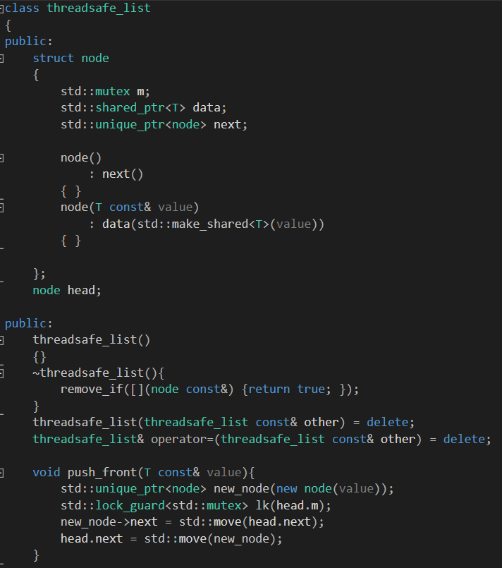
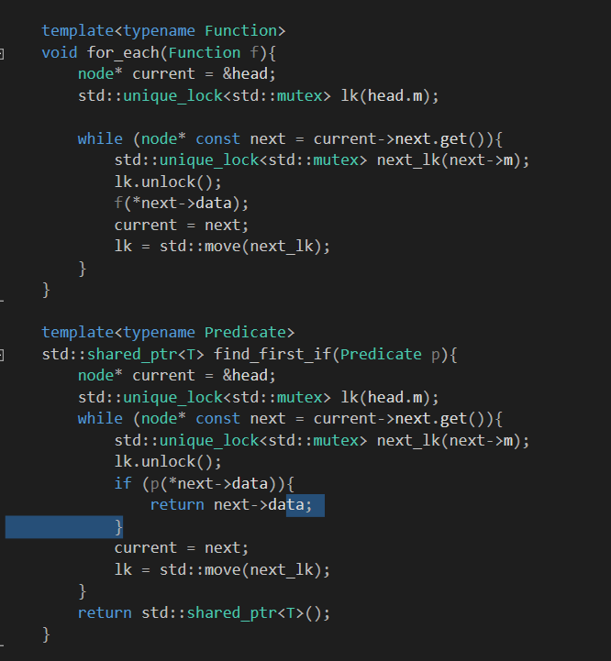
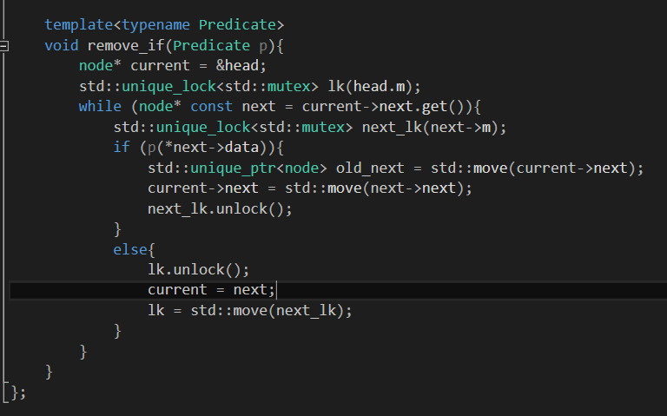
Listing 6. 13 반복자를 지원하는 Thread-safe List
매 노드마다 하나의 Mutex를 가지기 때문에
관심있는 노드에 대해서만 Lock하면 되기에 동시 실행적!!

Slide 58
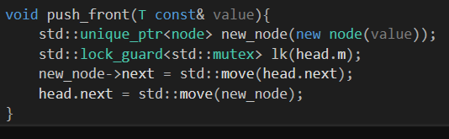
Listing 6. 13 반복자를 지원하는 Thread-safe List
head
리스트에 새로운 아이템을 추가하기 위해서
Mutex 하나만 Lock 걸면 된다.
그러므로 Deadlock에 위험은 없다.
Lock 밖에서 느린 메모리 할당이 발생한다.

Slide 59
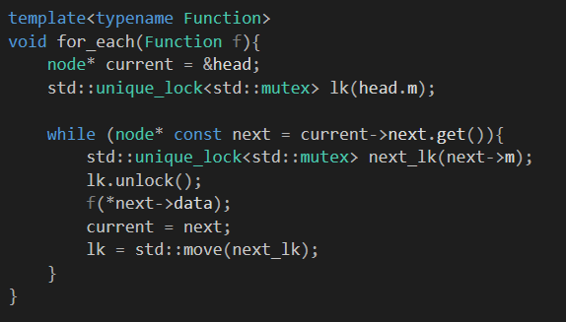
Listing 6. 13 반복자를 지원하는 Thread-safe List
①
②
head

Slide 60
Listing 6. 13 반복자를 지원하는 Thread-safe List
①
②
head
①

Slide 61
Listing 6. 13 반복자를 지원하는 Thread-safe List
①
②
head
①
②

Slide 62
Listing 6. 13 반복자를 지원하는 Thread-safe List
①
②
head
②

Slide 63
Listing 6. 13 반복자를 지원하는 Thread-safe List
①
②
head
①

Slide 64
Listing 6. 13 반복자를 지원하는 Thread-safe List
①
②
head
Hand over hand locking
①
②

Slide 65
Listing 6. 13 반복자를 지원하는 Thread-safe List
①
2개이상의 mutex
②

Slide 66
Listing 6. 13 반복자를 지원하는 Thread-safe List
①
2개이상의 mutex
②
출처 :https://github.com/CppKorea/CppConcurrencyInAction/wiki/Chapter-03,-Sharing-data-between-threads

Slide 67
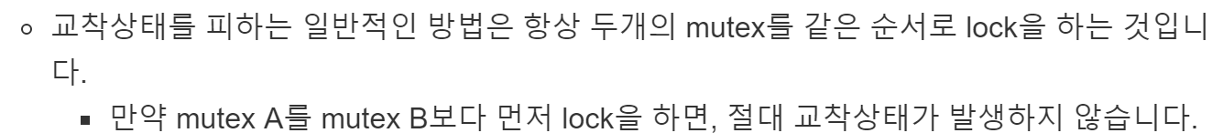
Listing 6. 13 반복자를 지원하는 Thread-safe List
①
2개이상의 mutex
②
출처 :https://github.com/CppKorea/CppConcurrencyInAction/wiki/Chapter-03,-Sharing-data-between-threads

Slide 68
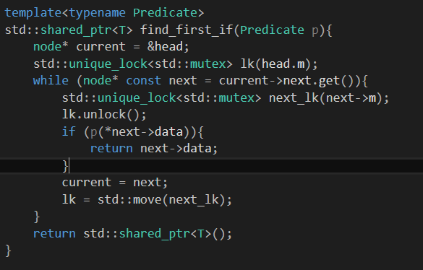
Listing 6. 13 반복자를 지원하는 Thread-safe List
Predicate가 true를 반환하여 서로 일치한다는 것을 보여 주거나
False로 반환하여 서로 일치하지 않는 다는 것을 보여줘함.

Slide 69
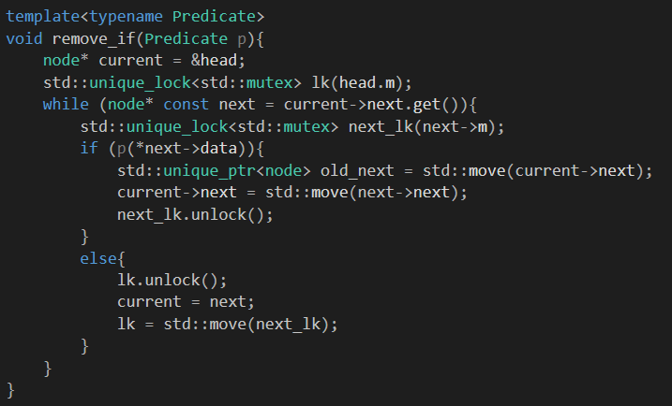
Listing 6. 13 반복자를 지원하는 Thread-safe List
①
②
head

Slide 70
Listing 6. 13 반복자를 지원하는 Thread-safe List
①
②
head
①
Notes:
이 기능은 일부 타입의 Function을 이용하여 리스트의 요소에 적용한다.
대부분 표준 라이브러리 알고리즘에서 공통적으로 값을 통한 함수를 사용하며,
실제 함수 또는 객체 함수와 같이 작동한다.
이러한 경우에 함수는 타입 T의 값을 단일 매개 변수로 받을 수 있어야 한다.

Slide 71
Listing 6. 13 반복자를 지원하는 Thread-safe List
①
②
head
①
②

Slide 72
Listing 6. 13 반복자를 지원하는 Thread-safe List
①
②
head
②

Slide 73
Listing 6. 13 반복자를 지원하는 Thread-safe List
①
②
head
①

Slide 74
Listing 6. 13 반복자를 지원하는 Thread-safe List
①
②
head
①
②

Slide 75
Listing 6. 13 반복자를 지원하는 Thread-safe List
①
②
②
head
①

Slide 76
Listing 6. 13 반복자를 지원하는 Thread-safe List
①
②
head
①

Slide 77
Listing 6. 13 반복자를 지원하는 Thread-safe List
①
②
head
①
②

Slide 78
마무리
- cuncurrency하기 위한 데이터구조설계의 의미
- 가이드 라인
- 동시 접근하기 위한 데이터구조(스택, 큐, 해시맵, 링크드 리스트)

Slide 79
감사합니다.

